Slide 1





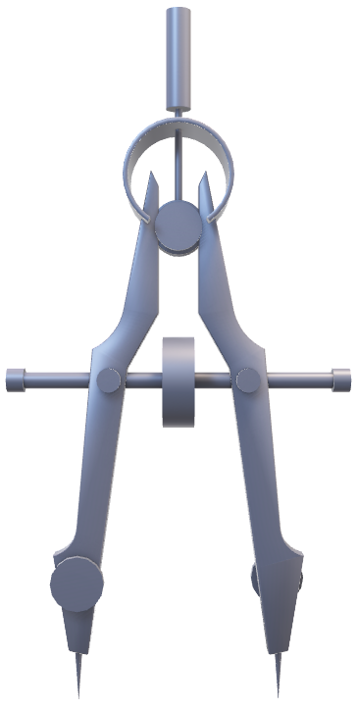




CHÀO MỪNG QUÝ THẦY CÔ
VỀ DỰ GIỜ

Slide 2

PHÒNG GIÁO DỤC VÀ ĐÀO TẠO ………….
TRƯỜNG TRUNG HỌC CƠ SỞ ………………
MÔN TOÁN LỚP 8 (CÁNH DIỀU )
ZALO GVSB: Nguyễn Thị Hồng Hạnh
ZALO GVPB 1:Dương Thùy Dung
ZALO GVPB 2: Billna
NĂM HỌC: 2023 - 2024

Slide 3
1. Giáo viên
SGK, kế hoạch bài dạy, thước thẳng, bảng phụ hoặc máy tính, máy chiếu
2. Học sinh
SGK, thước thẳng, bảng nhóm.

Slide 4











Slide 5


Luyện tập
Mở đầu
Vận dụng
CÁC HOẠT ĐỘNG

Slide 6

HOẠT ĐỘNG
Mở đầu

Slide 7

CHƯƠNG I:
BIỂU THỨC ĐẠI SỐ
BÀI 3:
HẰNG ĐẲNG THỨC ĐÁNG NHỚ
(Tiết 4)

Slide 8
Mục tiêu
1. Về kiến thức:
- Nhận biết được các khái niệm: đồng nhất thức, hằng đẳng thức.
- Mô tả được các hằng đẳng thức
- Vận dụng được các hằng đẳng thức để phân tích đa thức thành nhân tử.

Slide 9
Mục tiêu
2. Về năng lực:
- Học sinh trình bày, diễn đạt, phát biểu được các hằng đẳng thức: Thể hiện được sự tự tin khi trình bày, diễn đạt, nêu câu hỏi, thảo luận, tranh luận các nội dung, ý tưởng liên quan đến hằng đẳng thức.
- Sử dụng được các kiến thức về hằng đẳng thức để thực hiện được các ví dụ, làm được các bài tập,…
- Mô tả được các hằng đẳng thức, vận dụng các hằng đẳng thức để phân tích đa thức thành nhân tử, tính nhẩm, tính nhanh, tìm x, ..

Slide 10


MỞ ĐẦU

Slide 11
TRÒ CHƠI AI NHANH HƠN
- Nối các ý ở cột A với các ý ở cột B để tạo thành một câu đúng.
- Các học sinh xung phong để giành quyền trả lời.
- Mỗi ý ghép đúng các em sẽ nhận được một phần quà.

Slide 12

CỘT A
CỘT B
1.
a.
2.
b.
3.
c.
4.
d.
5.
e.
6.
g.
7.
h.
1- c;
2- g;
3- a;
4- b;
5- e;
6- h;
7- d

Slide 13

HOẠT ĐỘNG
Luyện tập

Slide 14


LUYỆN TẬP
Dạng 1: Biểu diễn đa thức dưới dạng bình phương, lập phương của một tổng(một hiệu)
Bài 1 sgk/23 Viết mỗi biểu thức sau dưới dạng bình phương của một tổng hoặc một hiệu:
Bài 2 sgk/23 Viết mỗi biểu thức sau dưới dạng lập phương của một tổng hoặc một hiệu:
NHÓM 1: 1a,b
NHÓM 2: 1c,d
NHÓM 3: 2a,b
NHÓM 4: 2c,d

Slide 15

LUYỆN TẬP
Dạng 1: Biểu diễn đa thức dưới dạng bình phương, lập phương của một tổng(một hiệu)
Bài 1 sgk/23 Giải

Slide 16

LUYỆN TẬP
Dạng 1: Biểu diễn đa thức dưới dạng bình phương, lập phương của một tổng(một hiệu)
Bài 2 sgk/23 Giải

Slide 17

LUYỆN TẬP
Dạng 2: Áp dụng các hằng đẳng thức viết biểu thức dưới dạng tích
NHÓM BÀN
Bài 3 sgk/23 Viết mỗi biểu thức sau dưới dạng tích
Giải

Slide 18

LUYỆN TẬP
Dạng 2: Áp dụng các hằng đẳng thức viết biểu thức dưới dạng tích
Bài 3 sgk/23 Viết mỗi biểu thức sau dưới dạng tích

Slide 19
LUYỆN TẬP
Dạng 2: Áp dụng các hằng đẳng thức viết biểu thức dưới dạng tích
Bài 3 sgk/23 Viết mỗi biểu thức sau dưới dạng tích

Slide 20
LUYỆN TẬP
Dạng 3: Tính giá trị của biểu thức
Bài 4 sgk/23 Tính giá trị của mỗi biểu thức
tại x = −103
tại x = 8
Giải
Thay x = −103 vào biểu thức A, ta được:
Vậy A = 10 001 tại x = −103.

Slide 21
LUYỆN TẬP
Dạng 3: Tính giá trị của biểu thức
Bài 4 sgk/23 Tính giá trị của mỗi biểu thức
Giải
Thay x = 8 vào biểu thức B, ta được:
Vậy B = 10004 tại x = 8.

Slide 22

HOẠT ĐỘNG
VẬN DỤNG

Slide 23
Bài 5 sgk /23 Chứng minh giá trị của mỗi biểu thức sau không phụ thuộc vào giá trị của biến x
Giải

Slide 24
Bài 5 sgk /23 Chứng minh giá trị của mỗi biểu thức sau không phụ thuộc vào giá trị của biến x
Vậy giá trị của biểu thức C không phụ thuộc vào giá trị của biến x

Slide 25
Bài 5 sgk /23 Chứng minh giá trị của mỗi biểu thức sau không phụ thuộc vào giá trị của biến x
Vậy giá trị của biểu thức D không phụ thuộc vào giá trị của biến x

Slide 26
Bài 5 sgk /23 Chứng minh giá trị của mỗi biểu thức sau không phụ thuộc vào giá trị của biến x
Vậy giá trị của biểu thức E không phụ thuộc vào giá trị của biến x
Vậy giá trị của biểu thức G không phụ thuộc vào giá trị của biến x

Slide 27
HƯỚNG DẪN VỀ NHÀ
- Học thuộc bảy hằng đằng thức đáng nhớ
- Xem lại các bài tập đã chữa, hoàn thành bài 5c+d.
- Xem trước bài 4: “Vận dụng hằng đẳng thức vào phân tích đa thức thành nhân tử”

